Slide 1
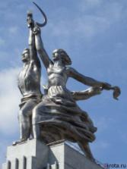
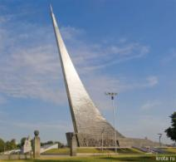
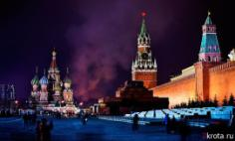
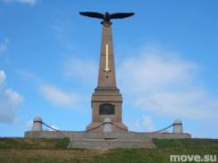
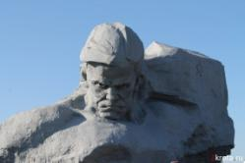
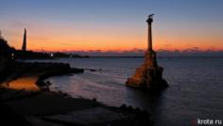
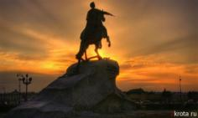
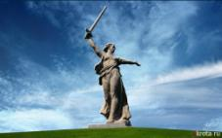
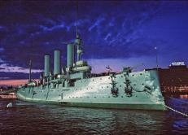
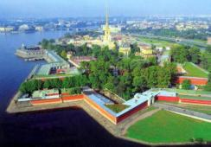
10 символов России
Выполнила: Антонова Татьяна (11 класс).
Куратор работы: Т.Н. Сучкова, руководитель кружка ИКТ.

Slide 2
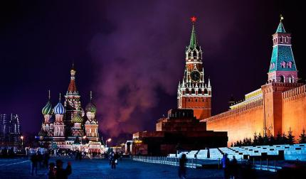
Московский Кремль и Красная площадь
Кремль – это историческое сердце России. Во второй половине XV столетия царь Иван III вызвал итальянских зодчих, поручив им преобразить облик Кремля в истинный оплот царского величия. В центре Кремля – на Соборной площади – находятся соборы. Самый большой из них – Успенский, где венчались на царство русские цари. Здесь же на Соборной площади находится Грановитая палата с прекрасным залом в стиле Возрождения, в котором проходили торжества, заседания Земских соборов, государственные собрания и приёмы послов. Этот зал и по сей день используется для торжественных церемоний. Их остальных достопримечательностей Кремля не могу не отметить Благовещенский собор, колокольню Ивана Великого и Царь-пушку, Патриаршие палаты и здание Арсенала, Большой Кремлёвский дворец и Оружейную палату. Сегодня Кремль кроме культурно-исторического имеет и важное политическое значение: здесь располагается резиденция президента Российской Федерации и работает его администрация.
За Кремлёвской стеной простирается Красная площадь, обрамлённая целым комплексом исторически значимых зданий. На этой же площади стоит великолепный храм Василия Блаженного (Покровский собор) с разноцветными, нарядными куполами, ставший наряду с Кремлём ещё одним символом России. Здесь же находится Мавзолей, где покоится тело Ленина.
Красная площадь неоднократно была свидетельницей многих исторических событий. Здесь на Лобном месте казнили Степана Разина и Емельяна Пугачёва. На этой площади происходили революционные сражения в 1917 году. Отсюда в 1941 году советские полки уходили на фронт. Здесь же в 1945 году состоялся парад Победы, в котором участвовали представители всех фронтов. Красная площадь с ликованием встречала в 1961 году первого космонавта Юрия Гагарина, а затем и всех остальных космонавтов.

Slide 3
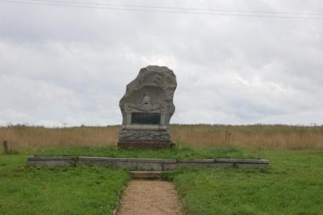
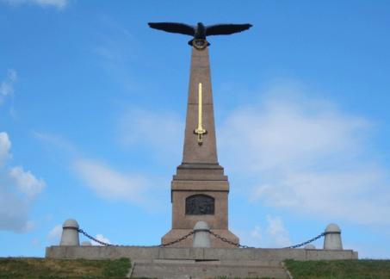
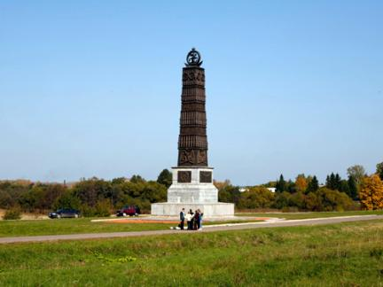
Бородинское поле
Бородинское поле, где произошло величайшее сражение, представляет собой обширную всхолмленную равнину, занимающую около 50 кв. км. Деревни и сёла Бородинского поля сохранили свои названия, ставшие историческими. Они воскрешают в памяти эпизоды героической борьбы русской армии.
Бородинское поле с сохранившимися на нём оборонительными укреплениями и многочисленными обелисками является важным памятником героического прошлого нашего народа.

Slide 4
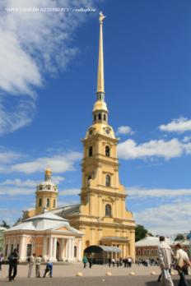
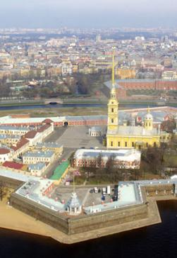
Петропавловская крепость
С истории создания Петропавловской крепости начинается история Санкт-Петербурга.
Пожалуй, именно она является главным символом России царской, России имперской. В ней сошлось всё – и блеск имперского величия, устремившегося ввысь незабываемого шпилем, и изнанка самодержавия, когда крепость одновременно становится и тюрьмой. И это неотделимо. Это две стороны одной медали, как символ блеска и нищеты Российской Империи.

Slide 5
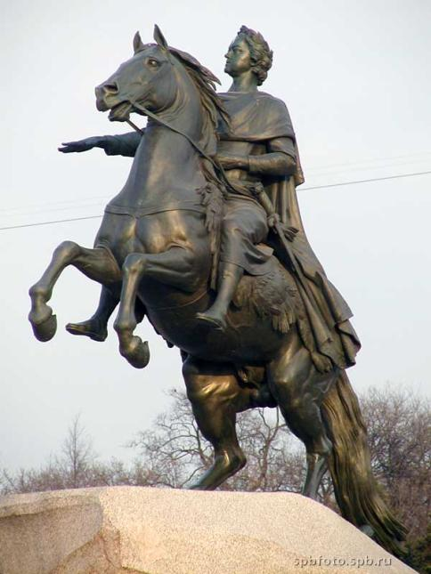
Медный всадник
Известнейший из украшающих Санкт-Петербург памятников — конная статуя создателя новой столицы и преобразователя России Петра Великого. Памятник Императору Петру I, на Сенатской площади, сооружён в царствование Императрицы Екатерины II.
Открытие памятника состоялось 7 августа (18 августа) 1782 года. Он представляет дикую скалу, на которую взлетел всадник, попирающий змея.
С двух сторон скалы надписи: Петру Перъвому Petro Primo Екатерина Вторая, Catharina Secunda лета 1782.

Slide 6
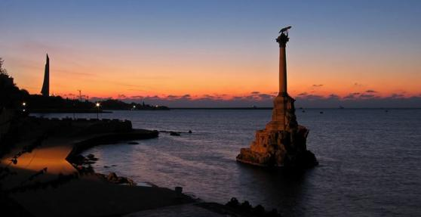
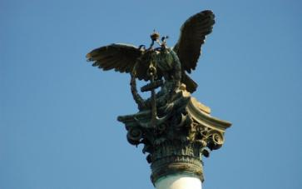
Памятник затопленным кораблям
Среди множества памятников, музеев и историческим мест, данный памятник занимает особое место, так как отражает роль Севастополя как главной базы Черноморского флота России, за право обладать которой, русский солдат десятилетиями проливал кровь в войнах с Турцией. И основав Севастополь, Россия открыла череду блестящих морских побед, которые одерживали великие адмиралы прошлого, уходя из Севастополя навстречу бессмертию.
Памятник поставлен в честь затопленных в гавани кораблей, экипажи которых включились в Первую оборону Севастополя, в результате чего эпическая осада города, сопровождавшаяся массовыми подвигами солдат и матросов, продолжалась более года, а сама история Севастополя после этого окончательно и неразрывно оказалась связана с флотом.

Slide 7
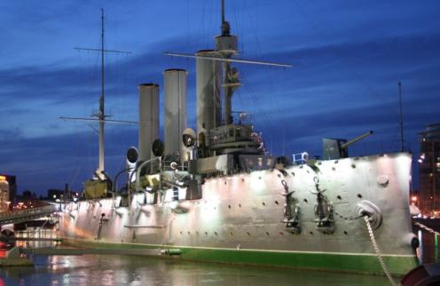
Крейсер «Аврора»
Стоящий в Петрограде крейсер оказался в центре событий двух революций в 1917 году. 25 октября в 21:45 холостой выстрел носового орудия «Авроры», произведённый по приказу комиссара Белышева, подал сигнал к штурму Зимнего дворца, где располагалось Временное правительство. После октябрьской революции «Аврора» стал единственным кораблём царского флота, которому оставили родное имя. В 1922 году крейсер «Аврора» корабль был передан Кронштадтскому порту на долговременное хранение (законсервирован), а в следующем году стал учебным.
В годы Великой Отечественной войны личный состав и орудия «Авроры» участвовали в героической обороне Ленинграда. Всю войну крейсер провёл в Ораниенбауме под Ленинградом. Корабль был включен в систему противовоздушной обороны Кронштадта. С первых же дней блокады города он огнём своей зенитной артиллерии отражал атаки немецкой авиации. До самого конца войны «Аврора» не спускала Военно-морской флаг СССР.
При советской власти крейсер «Аврора» стал учебным и почитался как один из символов революции. Во время ремонта, в 1945–46 гг. крейсер участвовал в съемках кинофильма «Крейсер Варяг», играя роль «Варяга».
Музей на корабле начал создаваться с 1950 года. В 1956 году было принято решение придать корабельному музею статус филиала Центрального военно-морского музея.

Slide 8
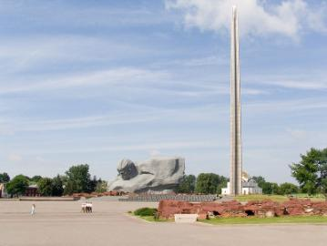
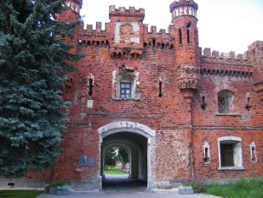
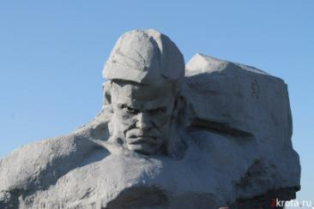
Брестская крепость
. В России и за её пределами немало мест воинской славы нашей Родины. Брестская крепость – это символ стойкости и презрения перед смертью, который впечатан в предсмертную фразу на стене «Умираю, но не сдаюсь. Прощай Родина!»
В великом и трагическом подвиге защитников Брестской крепости, сконцентрирована вся суть трагедии лета 1941 года, когда будущая победа 1945 года ковалась таким вот безнадёжным сопротивлением, которое немцы считали самоубийственным, но которое имело не только военно-стратегическое, но и прежде всего смысловое значение, отлично демонстрирующее, что война с Россией и война с Европой – это совершенно разные вещи.
В 1971 году был открыт мемориальный комплекс «Брестская крепость-герой». В едином архитектурно-художественном ансамбле мемориала, увековечившем «легендарную быль о героях Брестской крепости», представлены руины старой крепости, места боёв, монументальные скульптурные композиции.
Сегодня «Брестская крепость-герой» – крупнейший на постсоветском пространстве памятник мужеству советского народа в годы Великой Отечественной войны.

Slide 9
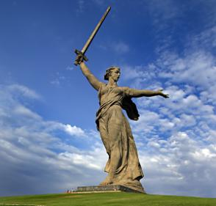
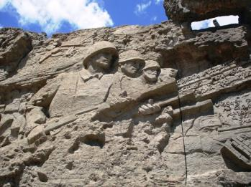
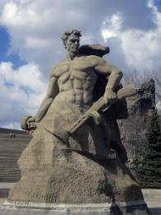
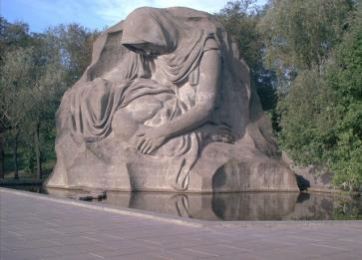
Мамаев Курган в Волгограде
Мамаев Курган — центральная высота России, святое место для всего народа нашей огромной страны. Именно здесь произошёл коренной перелои в ходе Великой Отечественно войны. Созданный на Мамаевом кургане памятник – монументальный и величественный ансамбль «Героям Сталинградской битвы» – сохранил на века историю об отваге и бесстрашии защитников Сталинграда в ходе ожесточенных боёв за город. Монумент «Родина-мать зовёт!», стоящий в эпицентре Сталинградской битвы, где был положен предел немецкому нашествию угрожавшего самому существованию народов населявших СССР – самое мощное из всех монументальных образов главной войны в истории нашего народа,

Slide 10
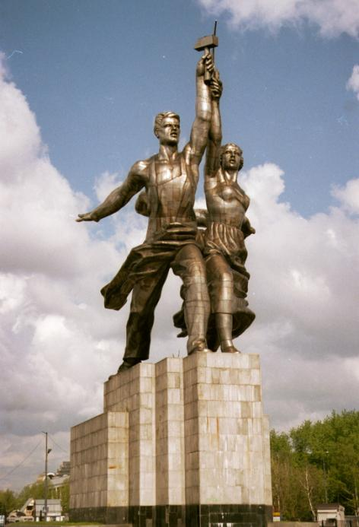
Рабочий и колхозница. Москва.
Памятник «Рабочий и колхозница» – эталон искусства советской эпохи.
Скульптура представляет собой двух молодых людей – юношу и девушку, которые подняли руки над головой с символами Советского Союза – серпом и молотом. Этот яркий образ стал настоящим шедевром советского времени, а его изображение – советской эмблемой.
Изначально памятник был изготовлен из хромоникелевой нержавеющей стали. Его высота – 25 метров, а вес – 185 т. Автором этой замечательной скульптуры является В. Мухина, а идея принадлежала архитектору Б. Иофану. В образе этих двух людей он хотел изобразить настоящих хозяев русской земли – простых рабочих и колхозников. Памятник даже в наше время притягивает взгляды туристов и местных жителей Москвы. Скульптуру видно с любой точки магистрали.
Впервые для показа памятник был открыт в 1937 году на Всемирной выставке в Париже.

Slide 11
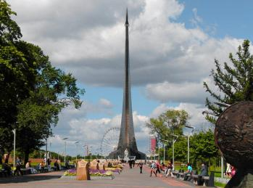
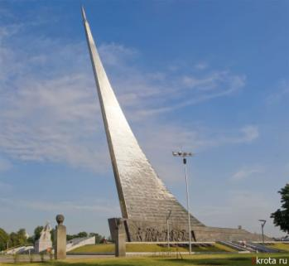
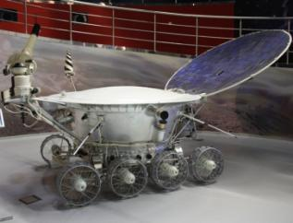
Музей космонавтики на ВДНХ. Москва.
Мемориальный музей космонавтики расположен в цокольной части монумента «Покорителям космоса», воздвигнутого в честь запуска Первого искусственного спутника Земли.
Музей был торжественно открыт 10 апреля 1981 года, к 20-летию полета в космос Ю.А. Гагарина. В фондах музея бережно хранятся образцы космической техники, личные вещи деятелей ракетно-космической отрасли, архивные документы, кино- и фотоматериалы, предметы нумизматики, филателии, филокартии и фалеристики, произведения изобразительного и декоративно-прикладного искусства.

Slide 12
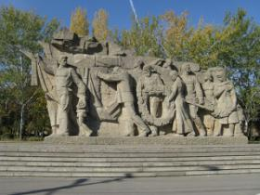
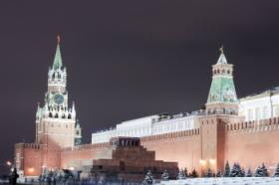
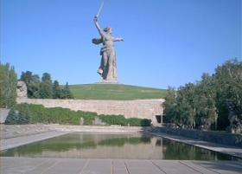
Источники:
http://ru.wikipedia.org/
http://www.101hotels.ru/
http://www.ilovepetersburg.ru/
http://www.ballion.ru/
http://www.krim.biz.ua/
http://www.brest-fortress.by/
http://www.artsait.ru/
http://walkspb.ru/
http://lifeglobe.net/
http://j-idea.ru/

